Slide 1
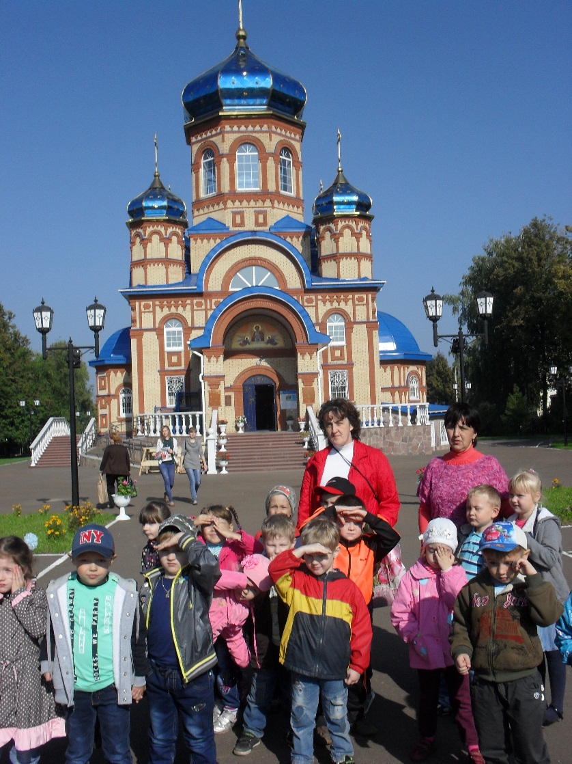
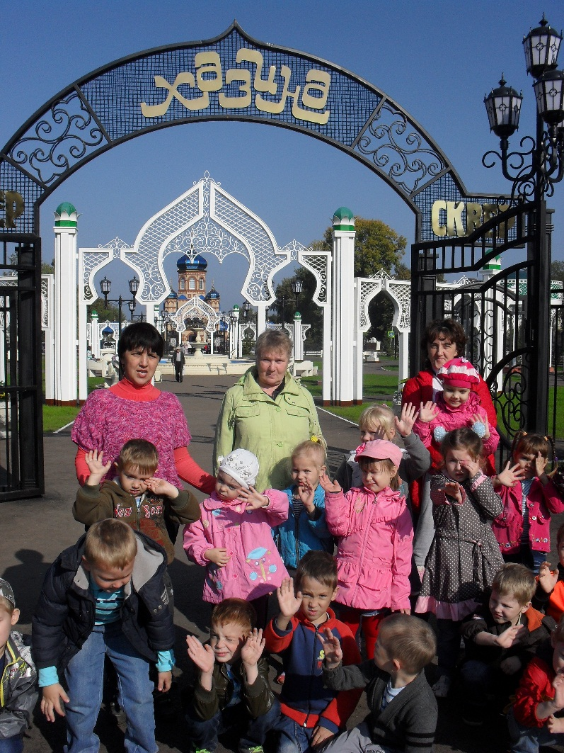
Знакомство с историей родного края Старший дошкольник уже многое может понять, поэтому первые занятия посвящаются знакомству с историей родного края, его достопримечательностями.

Slide 2
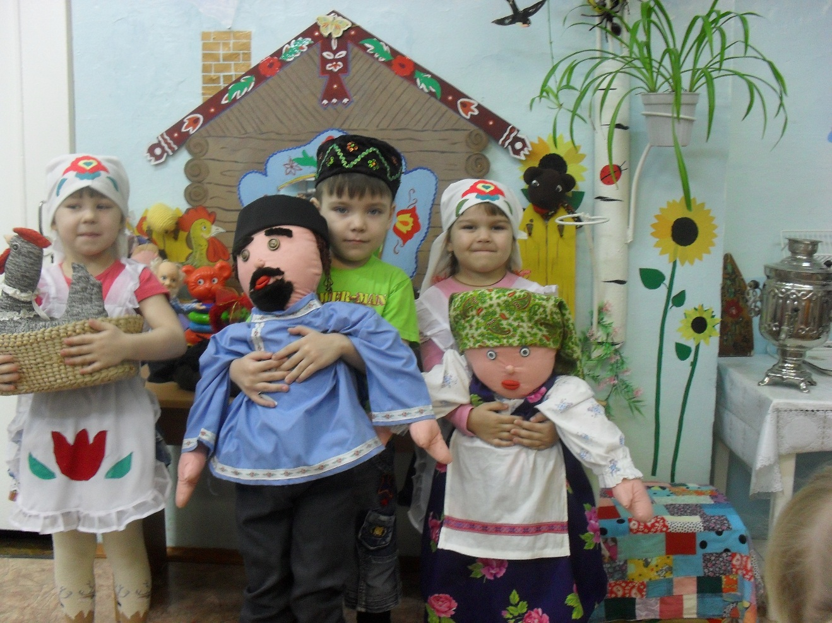
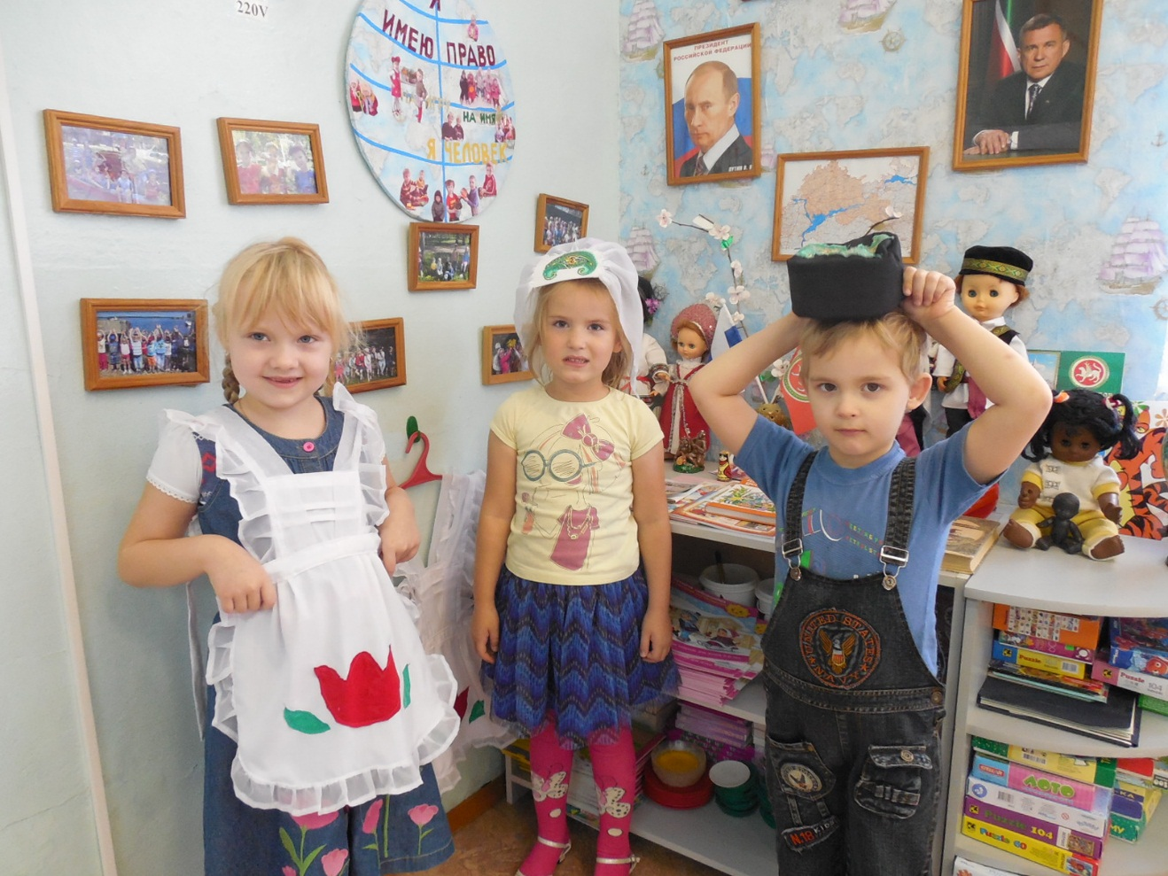
Создание атмосферы национального быта Окружающие предметы оказывают большое влияние на формирование душевных качеств ребенка — развивают любознательность, воспитывают чувство прекрасного. Мы решили, что ребят должны окружать предметы, характерные для русского и татарского народного быта. Это позволит детям ощутить себя частью великого народа.

Slide 3
